Slide 1
Телеграм-бот для покупки бота :)
Проект сделал Пенков Максим

Slide 2
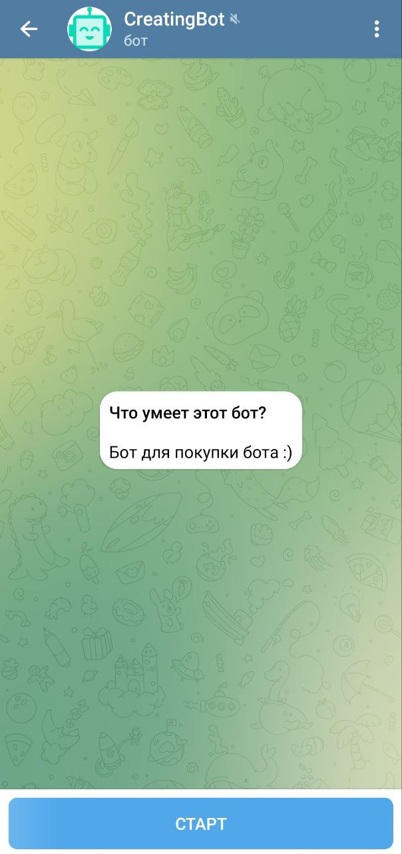
Для чего нужен бот?
С помощью этого бота можно приобрести другого бота. Это упрощает многие процессы для заказчика и, самое главное, экономит много его времени!

Slide 3
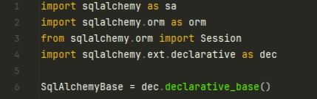
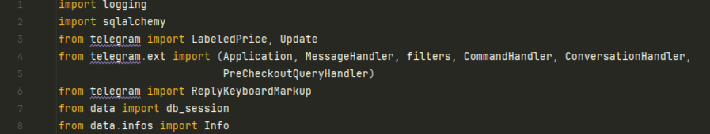
Что использовалось для создания?

Slide 4
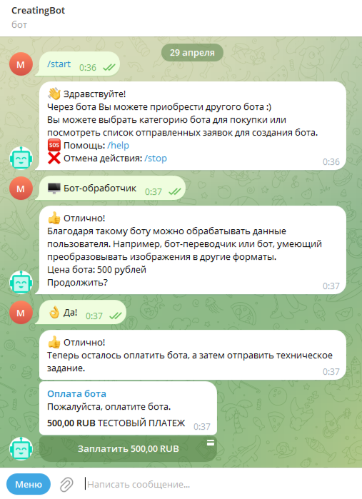
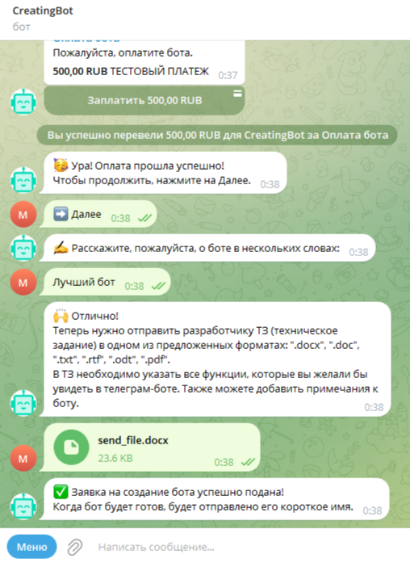
Принцип работы

Slide 5
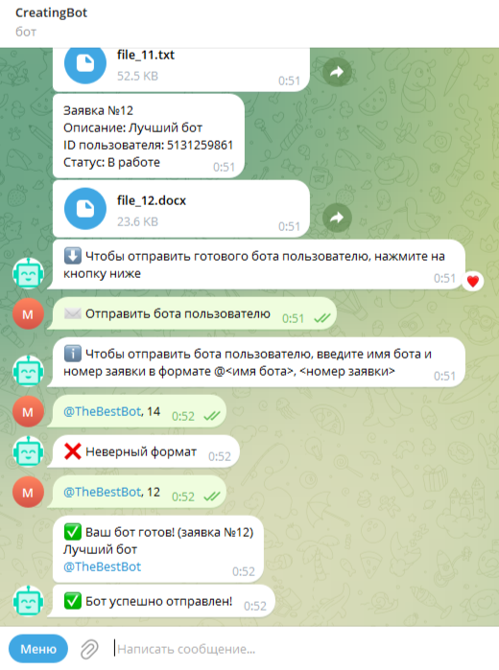
Что видит разработчик?

Slide 6

Выводы
Можно добавить больше разновидностей ботов для покупки
Можно добавить более продвинутую помощь и поддержку для пользователей.
Спасибо за внимание!

